Slide 1
«Инновационная деятельность как одно из условий достижения качественного образования» Тема: «Песочная анимация – современный метод образования»
Выполнила: воспитатель
высшей квалификационной категории
Домошонкина Татьяна Сергеевна
МБДОУ №38 пос. Эльбан

Slide 2
«Инновационная деятельность как одно из условий достижения качественного образования»

Slide 3
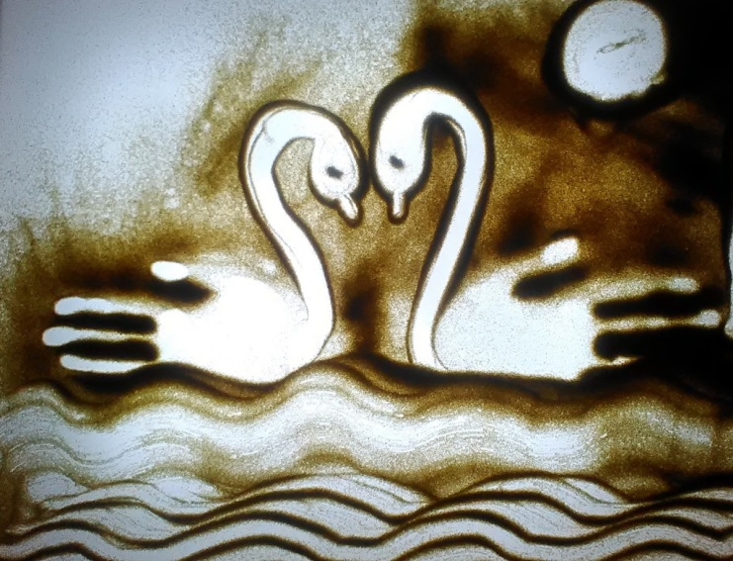
«Инновационная деятельность как одно из условий достижения качественного образования»
Песочная анимация – рисование песком.

Slide 4
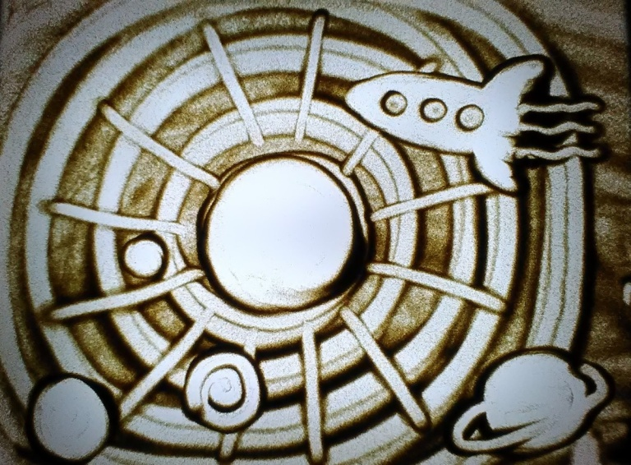
«Инновационная деятельность как одно из условий достижения качественного образования»
Песочная анимация – рисование песком.

Slide 5
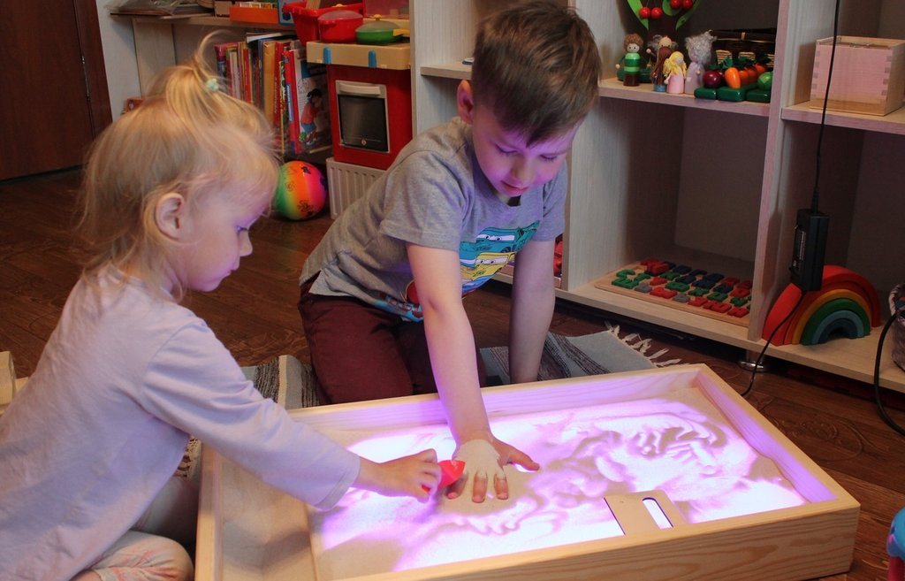
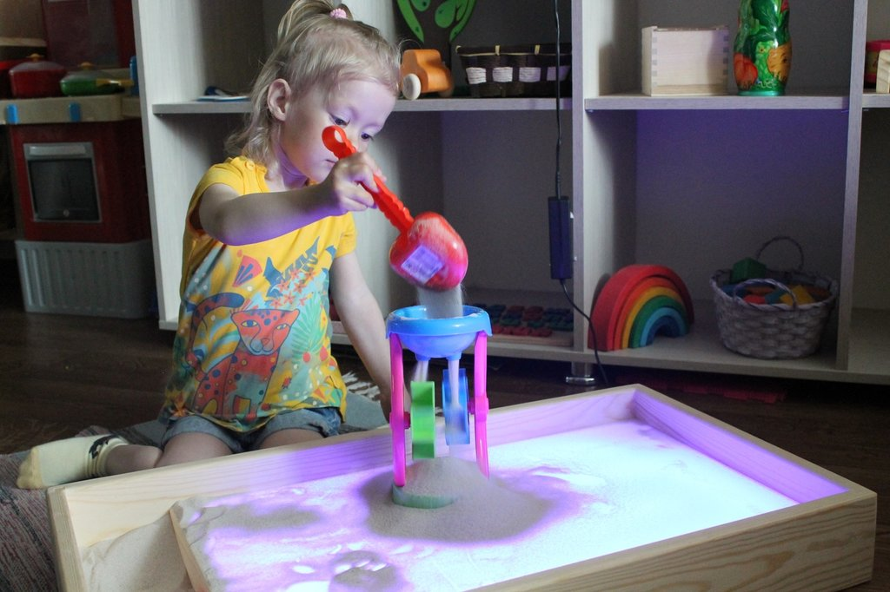
«Инновационная деятельность как одно из условий достижения качественного образования»

Slide 6
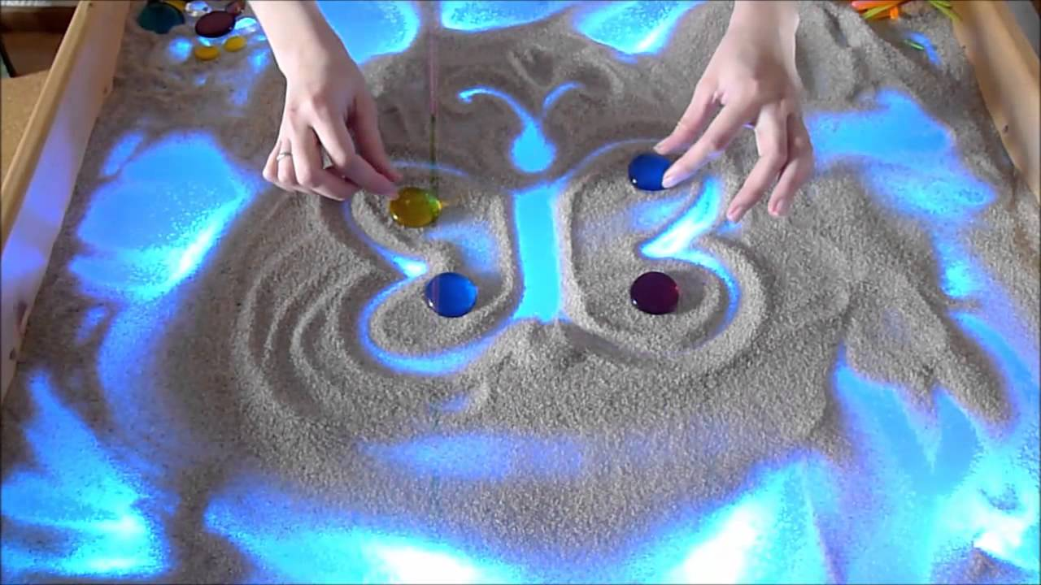
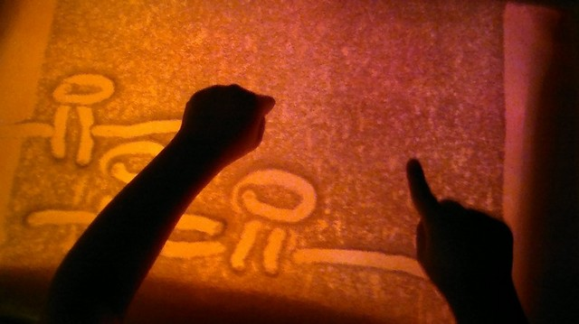
«Инновационная деятельность как одно из условий достижения качественного образования»
Рисование двумя руками

Slide 7
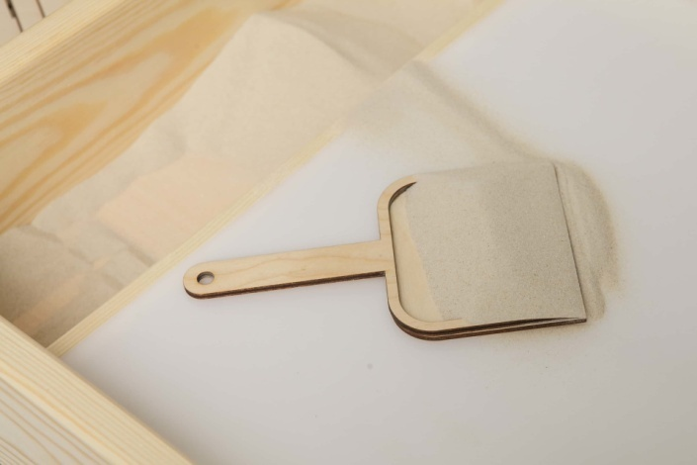
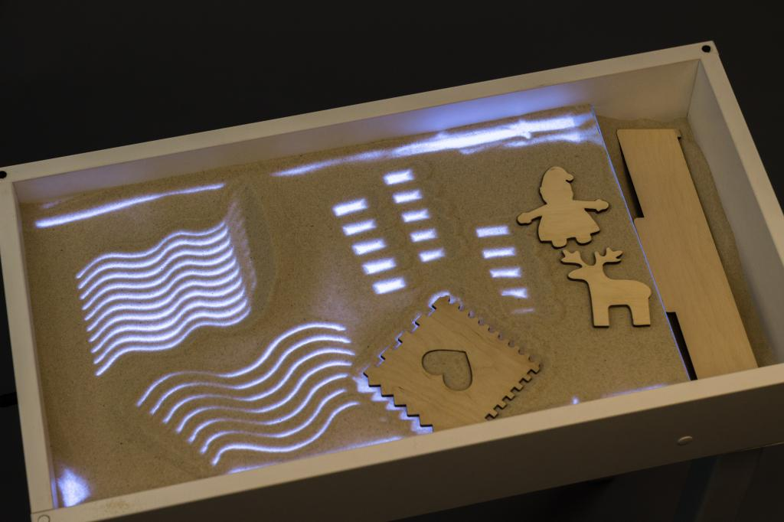
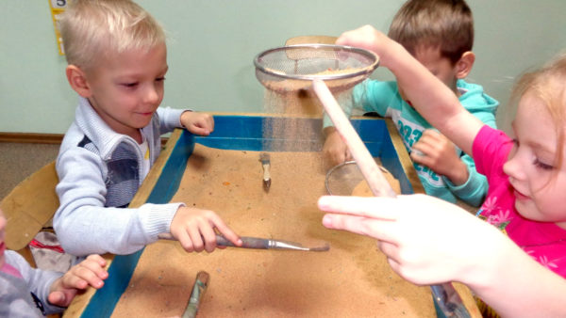
«Инновационная деятельность как одно из условий достижения качественного образования»
Песочная анимация помогает справиться
с повышенно тревожностью у детей.

Slide 8
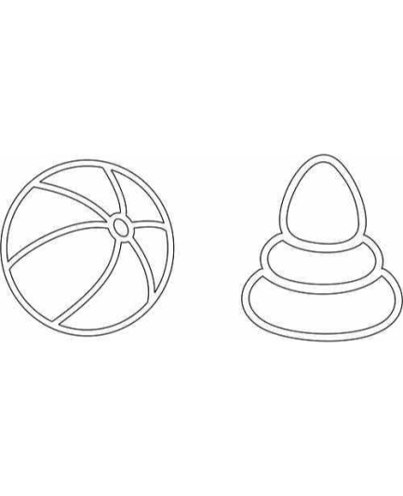
«Инновационная деятельность как одно из условий достижения качественного образования»
Рисование песком . Эскизы для детей

Slide 9
«Инновационная деятельность как одно из условий достижения качественного образования»
Подсветка вызывает у детей
интерес и создаёт
положительный
эмоциональный настрой.
Малыши осваивают
разные способы
рисования песком

Slide 10
«Инновационная деятельность как одно из условий достижения качественного образования»
Зарисовки,
помогающие
заинтересовать детей

Slide 11
Инновационная деятельность как одно из условий достижения качественного образования»
Положительная динамика у детей

Slide 12
«Инновационная деятельность как одно из условий достижения качественного образования»
Спасибо за внимание!

